Slide 1
Logistic Regression;
Information Entropy;
Decision Trees.

Slide 2
Group 2
Fernando Gomes de Oliveira
Fernando Veiga
Jardel Wolkers
João Paulo Cardoso
José Carlos Ribeiro Silva

Slide 3
Agenda
Logistic Regression
Information entropy
Decision Tree
Application

Slide 4
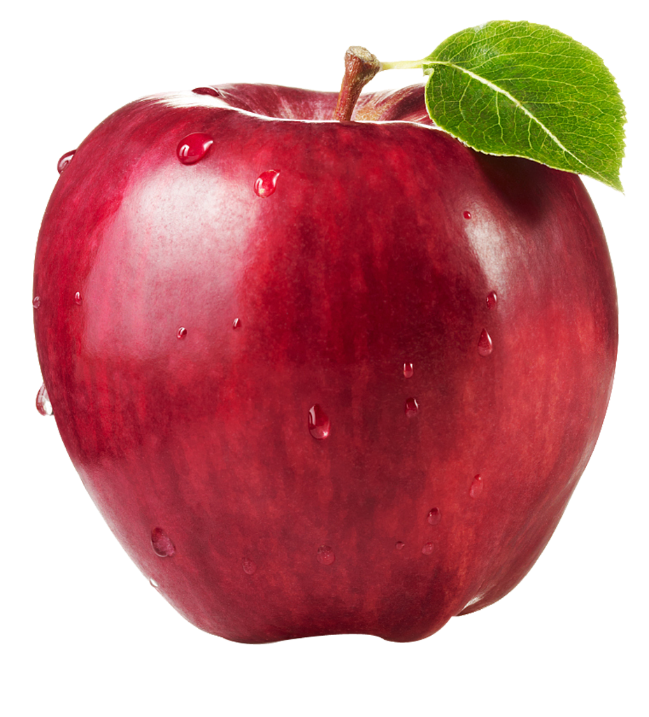
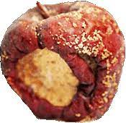
Logistic Regression
It is the ability to analyze diverse data through already defined standard characteristics to arrive at a new common classification of a result.

Slide 5
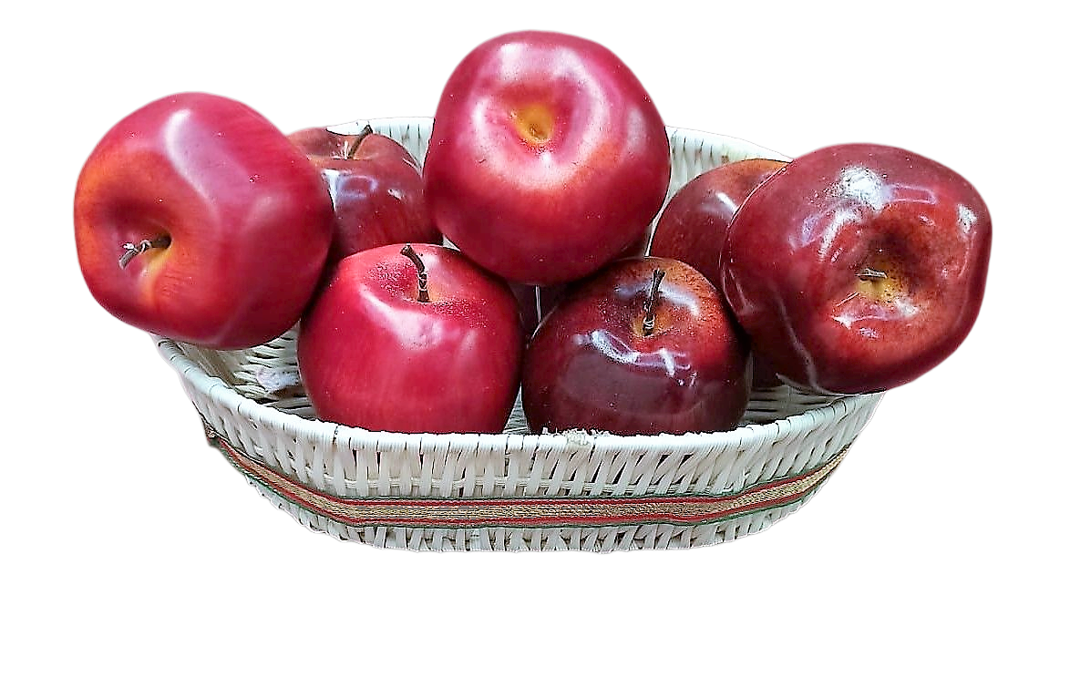
Logistic Regression

Slide 6
Logistic Regression
Definitions:
Data for analysis
Comparison stored data
Standards already defined
Example of result you want to get

Slide 7
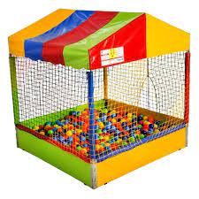
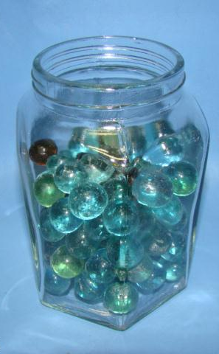
Information Entropy
Entropy is a measure of uncertainty or disorder in a system. In other words, it is the amount of surprise or uncertainty you have when receiving information.

Slide 8
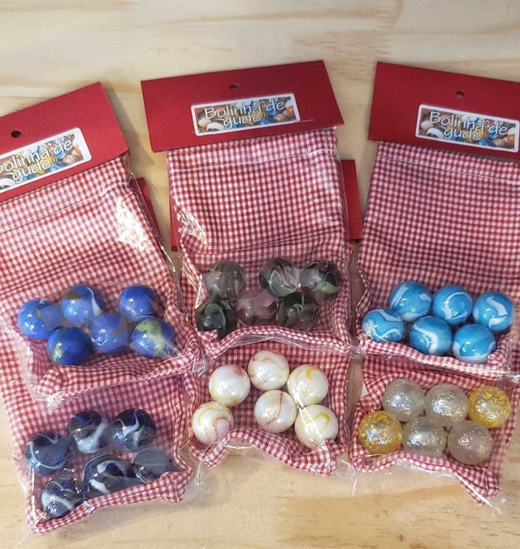
Information Entropy

Slide 9
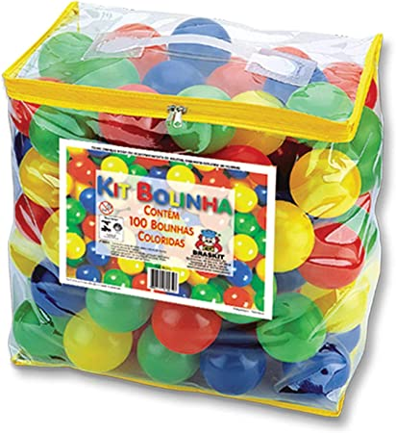
Information Entropy

Slide 10
Information Entropy
https://machinelearningmastery.com/what-is-information-entropy/
https://www.cantorsparadise.com/it-took-me-10-years-to-understand-entropy-here-is-what-i-learned-b2d51e8ccd4c
https://www.youtube.com/watch?v=2LvVOnVXcL4

Slide 11
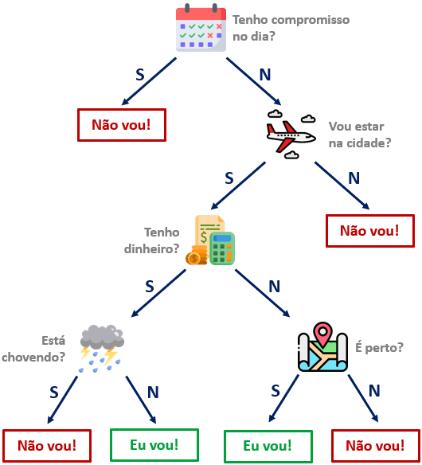
Decision Tree
They are like mental maps that help organize important information and follow a logical path to make a decision.

Slide 12
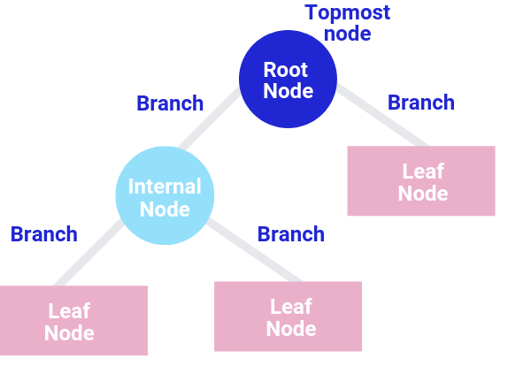
Decision Trees: Basic structure
Nodes: represents a test or decision and appears like a circle or rectangle
Root node: the topmost node.
Internal node: nodes between the root and the leaf
Branch: represents outcome of a test
Leaf: the terminal node.

Slide 13
Decision Tree
https://towardsdatascience.com/decision-trees-explained-3ec41632ceb6
https://www.mastersindatascience.org/learning/machine-learning-algorithms/decision-tree/#:~:text=A%20decision%20tree%20is%20a,that%20contains%20the%20desired%20categorization.

Slide 14
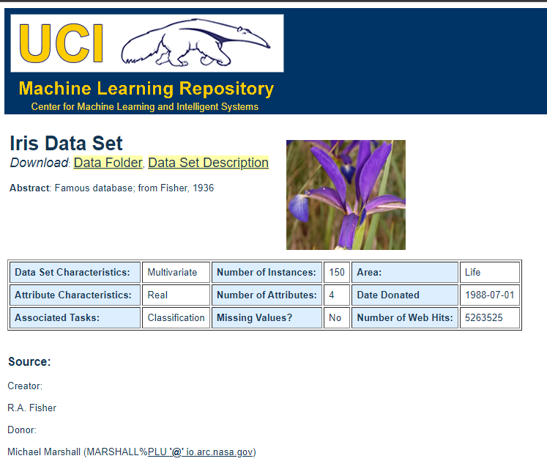
Application: Iris dataset

Slide 15
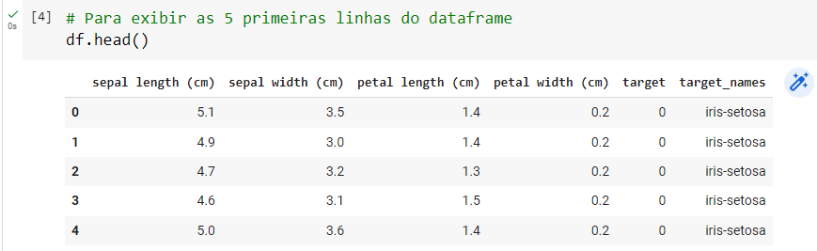
Dataframe

Slide 16
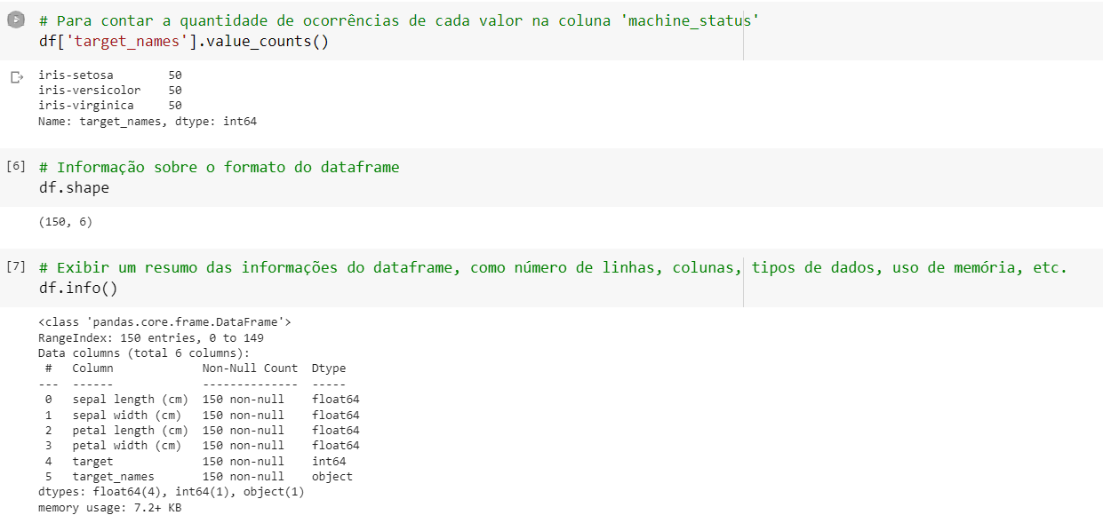

Slide 17
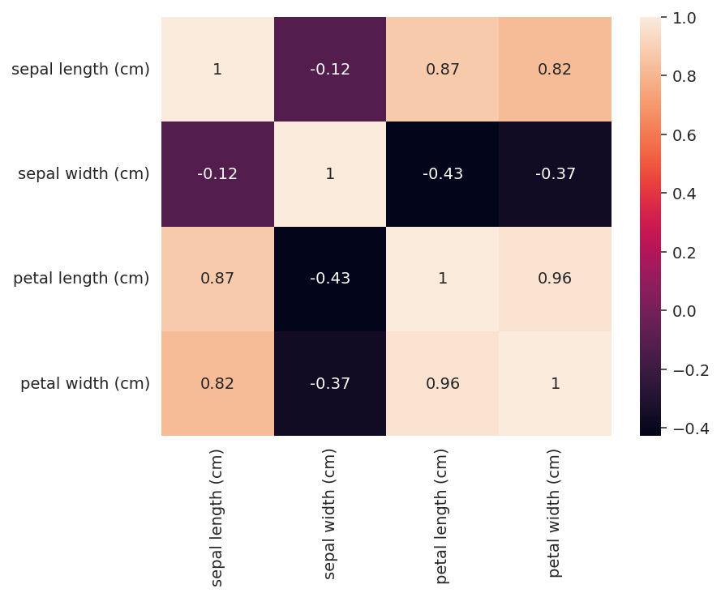
Matriz de correlação
A partir do gráfico acima, podemos ver que:
A largura da pétala e o comprimento da pétala têm altas correlações.
O comprimento da pétala e a largura da sépala têm boas correlações.
A largura da pétala e o comprimento da sépala têm boas correlações.

Slide 18
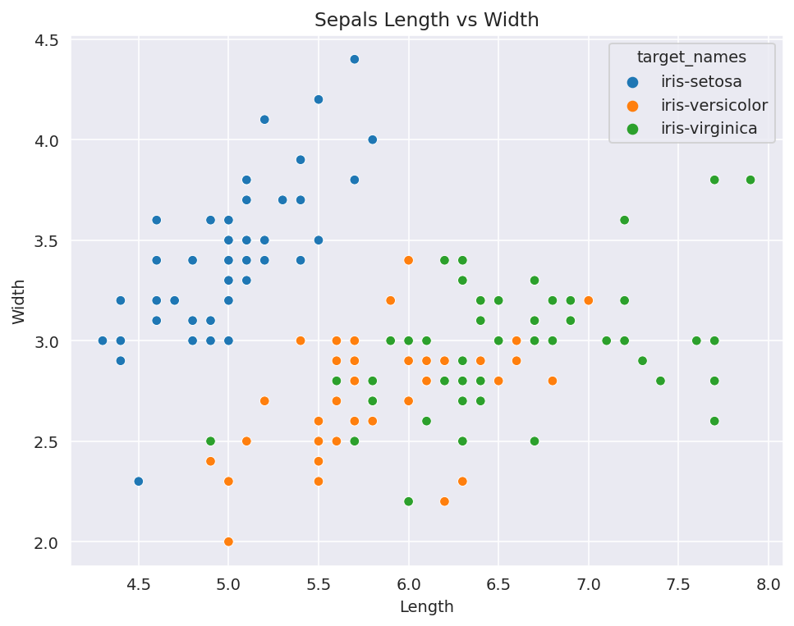
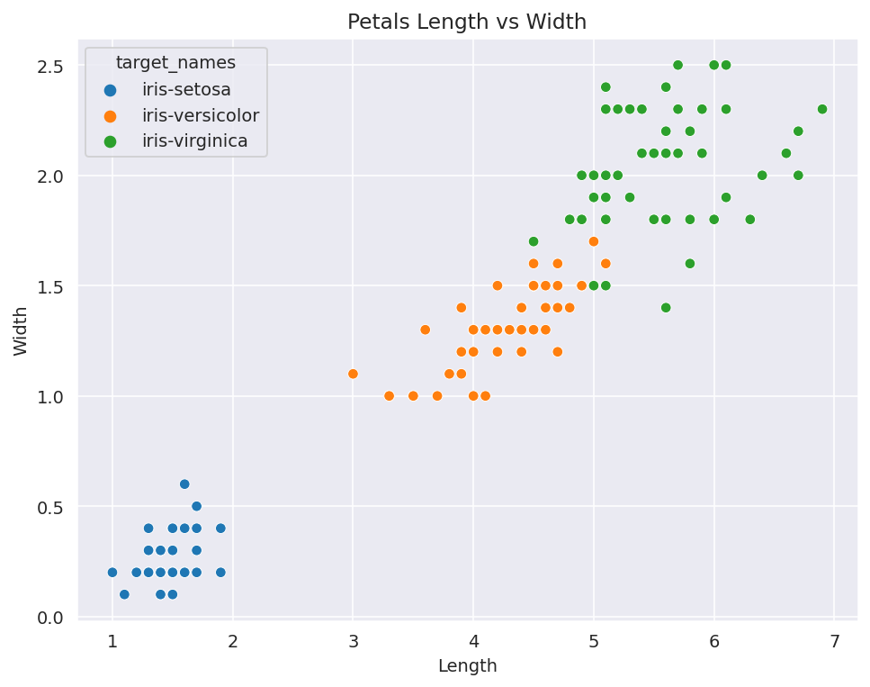
Gráfico de dispersão

Slide 19
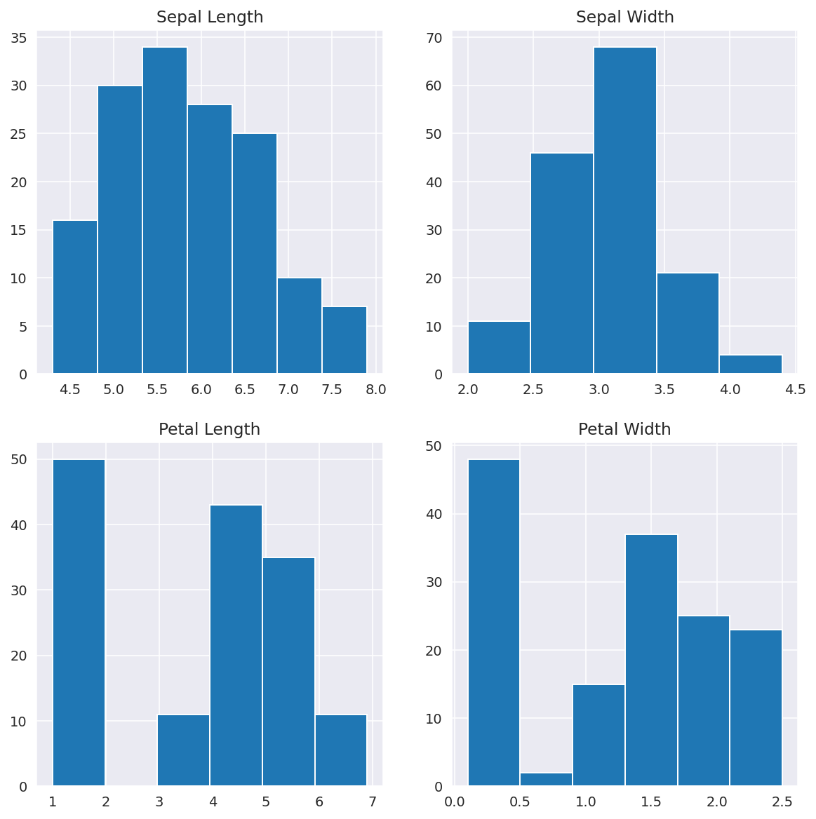
Histograma
A partir do gráfico acima, podemos ver que:
A maior frequência do comprimento da sépala está entre 30 e 35, que está entre 5,5 e 6
A frequência mais alta da largura da sépala é em torno de 70, que está entre 3,0 e 3,5
A maior frequência do comprimento da pétala é em torno de 50, que está entre 1 e 2
A frequência mais alta da largura da pétala está entre 40 e 50, que está entre 0,0 e 0,5

Slide 20
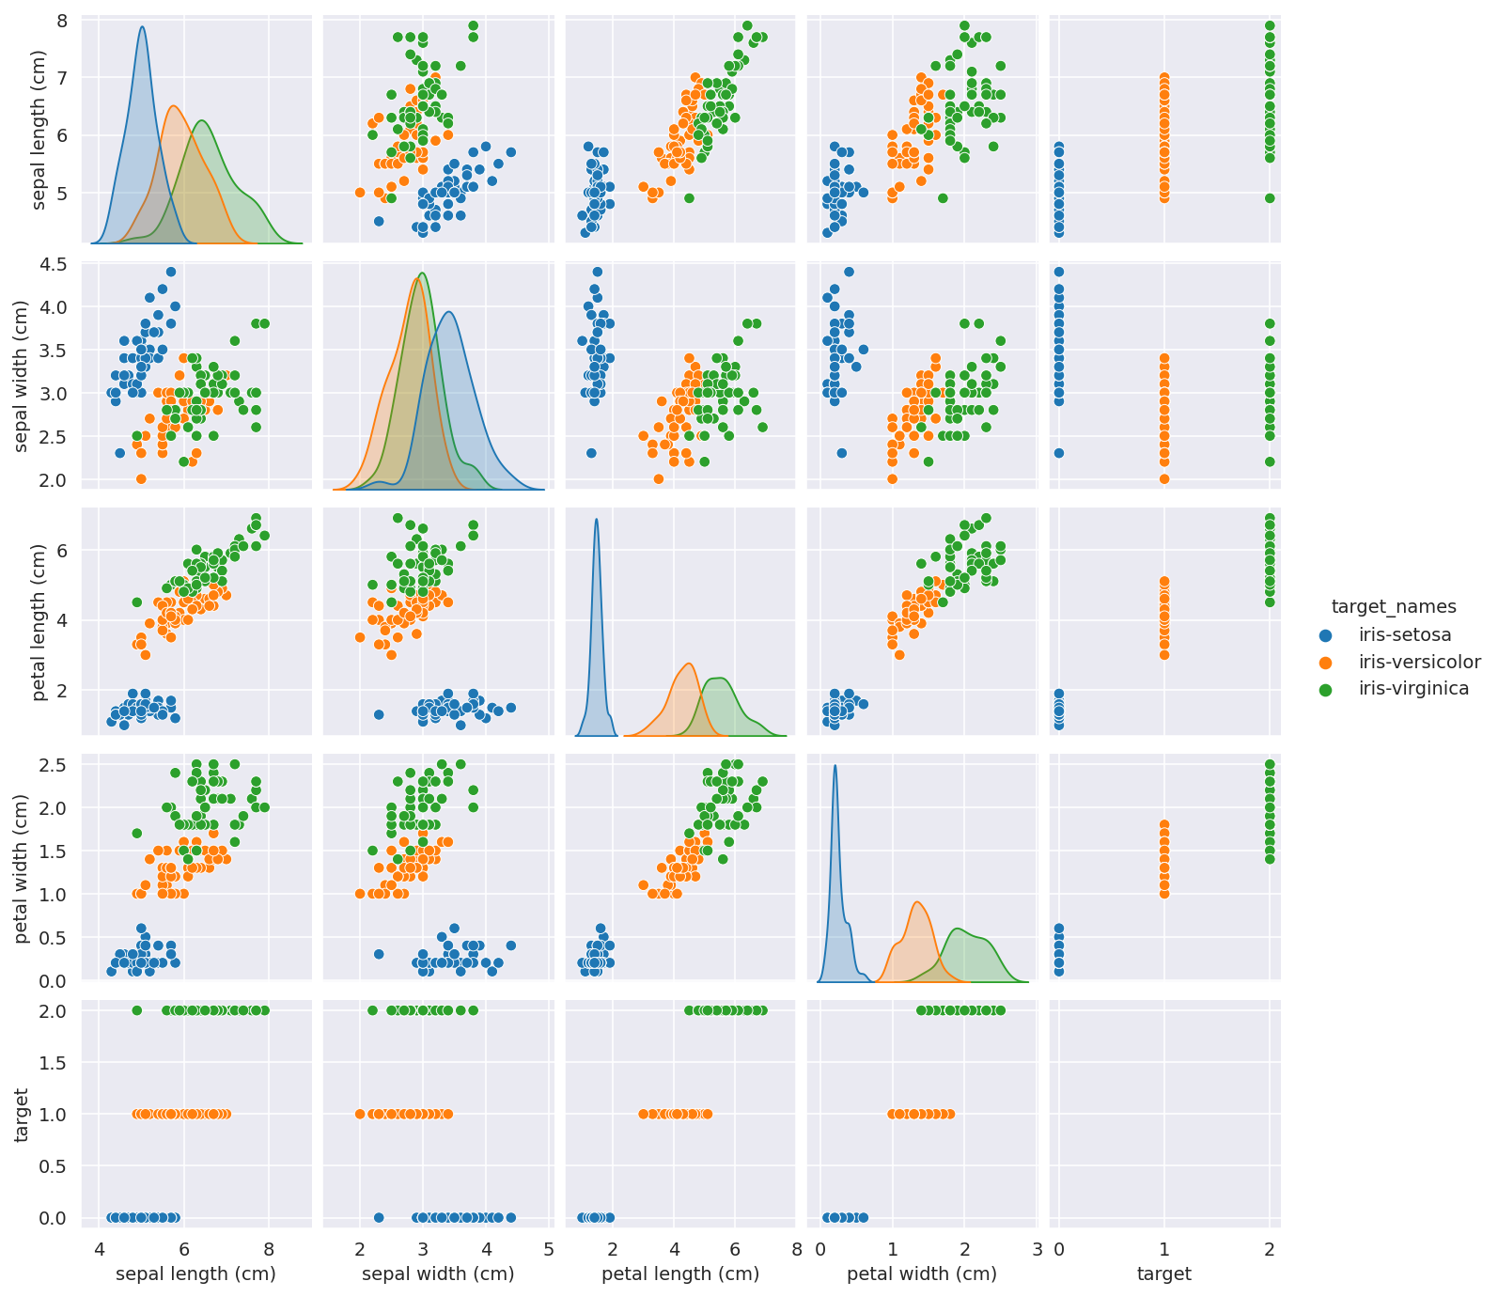
Gráfico de pares
Podemos ver muitos tipos de relações neste gráfico, como, por exemplo, a espécie Setosa tem a menor largura e comprimento de pétalas. E também tem o menor comprimento de sépala, mas maiores larguras de sépala .

Slide 21
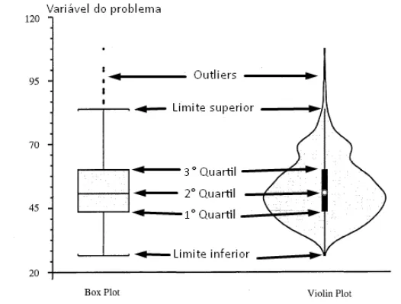
Boxplot e gráfico de violino

Slide 22
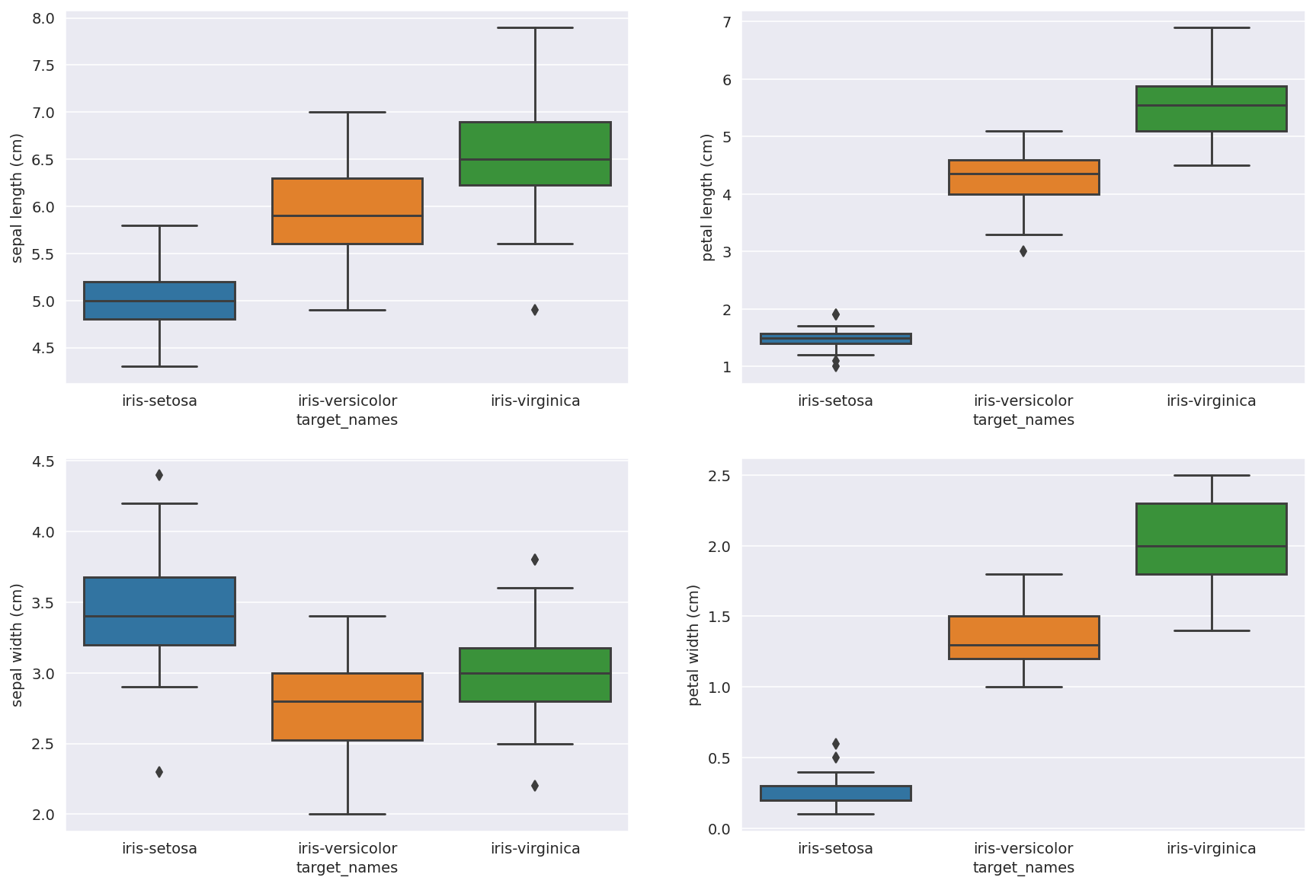
Boxplot
A partir do gráfico acima, podemos ver que:
A espécie Setosa possui as menores feições e menos distribuídas com alguns outliers.
A Espécie Versicolor tem as características médias.
A Espécie Virginica tem as características mais altas

Slide 23
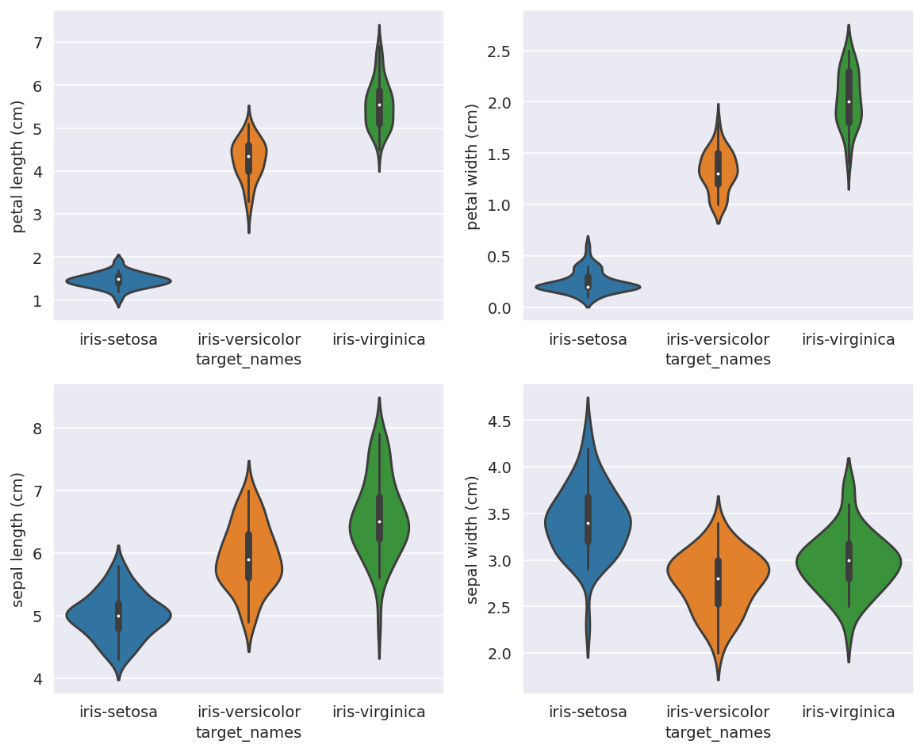
Gráfico de violino
O “violino” são as curvas no entorno do gráfico boxplot, e representa a função densidade de probabilidade estimada via kernel (basicamente, as curvas mais largas representam maior densidade de pontos, ou seja, existe uma maior frequência de pontos)

Slide 24
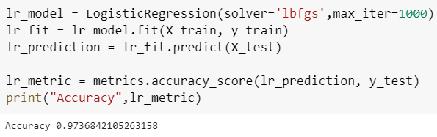
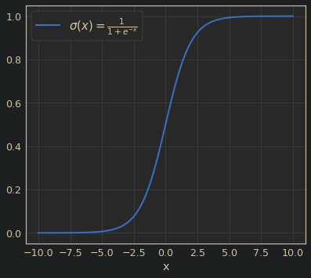
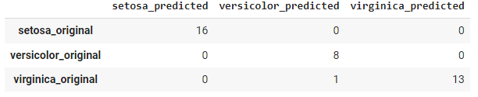
Regressão Logística

Slide 25
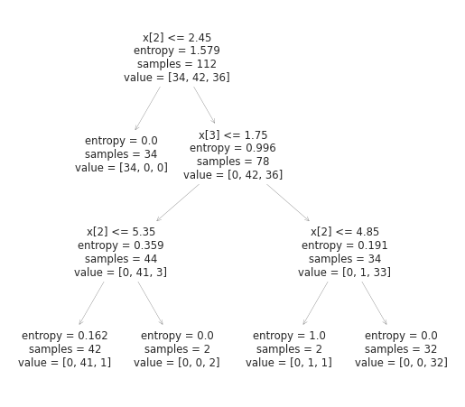
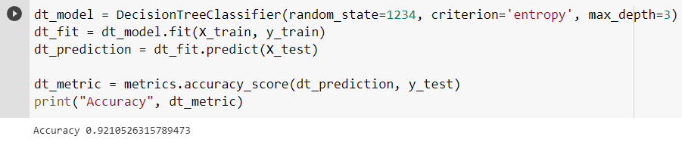
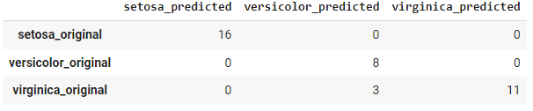
árvore de decisão

Slide 26
Model comparison
Model | Accuracy
Logistic Regression | 0,974
Decision Tree | 0,921

Slide 27
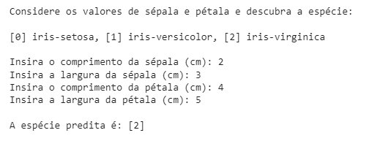
Simples aplicação de predição

Slide 28
Obrigado!

Slide 29
References
https://towardsdatascience.com/logistic-regression-detailed-overview-46c4da4303bc
https://www.youtube.com/watch?v=EoP2wN0yuHA&list=TLPQMDIwNDIwMjPtoS0N6MiGTg&index=2

